Slide 1


Slide 2
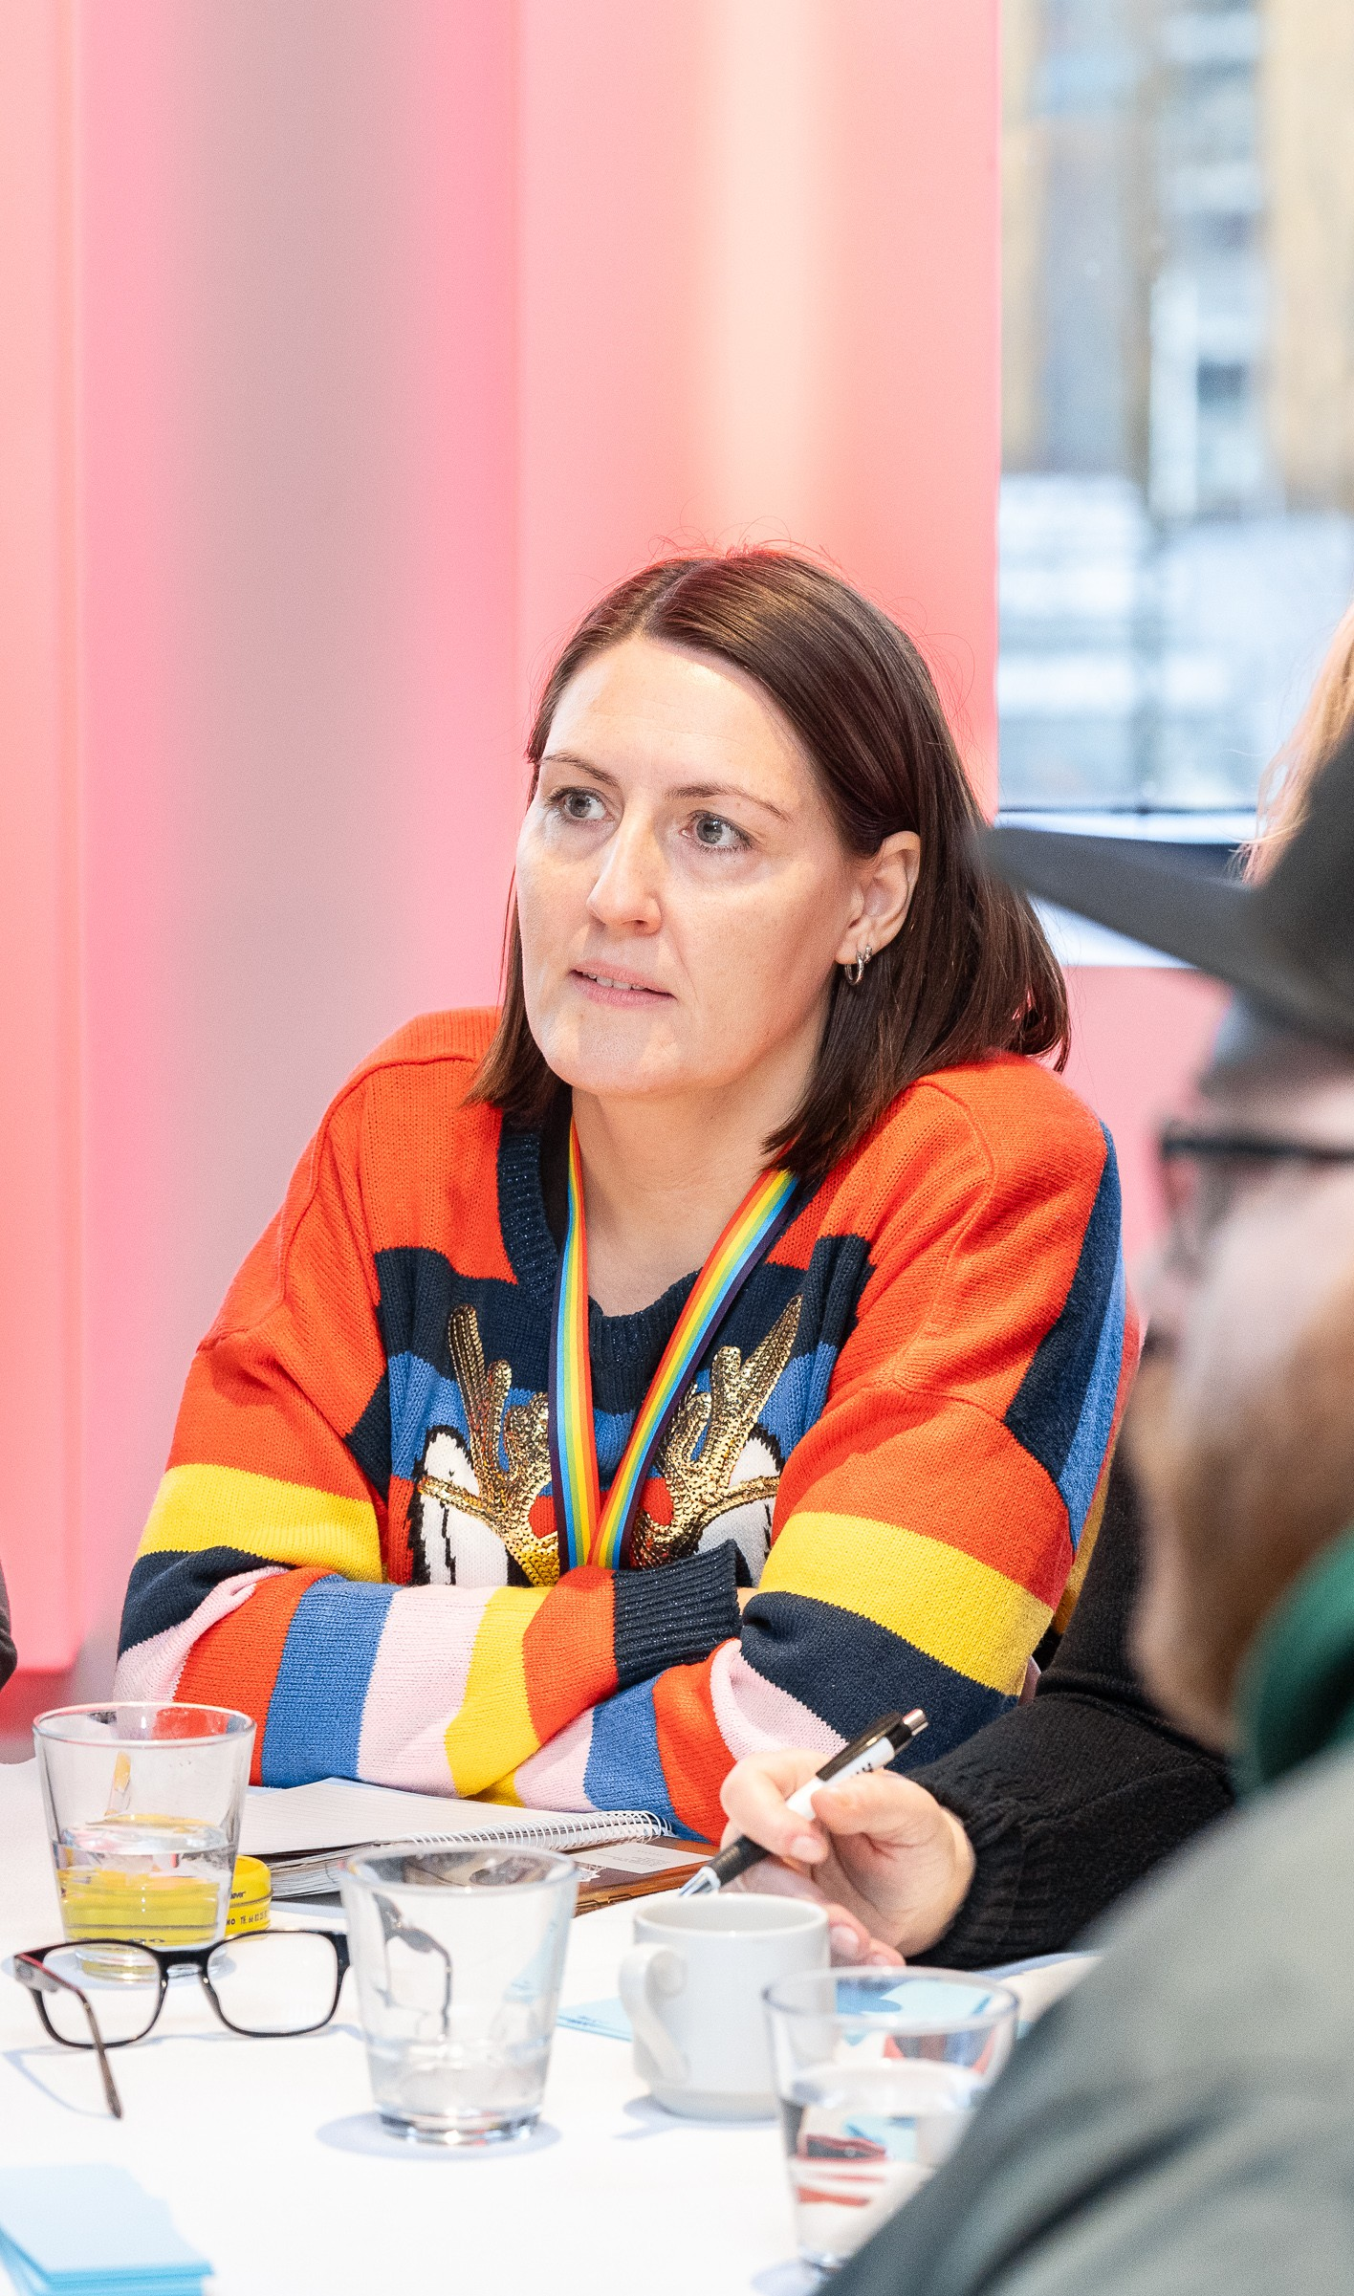
Kynning Landsfundi bæjarstarfsmannafélaga
Nóvember 2025
Sameyki stéttarfélag í almannaþjónustu
Grettisgötu 89, 105 Reykjavík
www.sameyki.is
www.sameyki.is

Slide 3
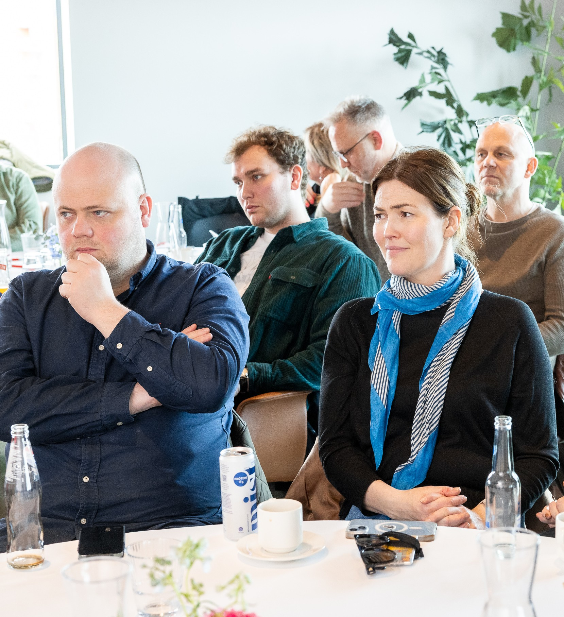
Hlutverk Sameykis
Að vinna að hagsmunamálum félagsfólks, standa vörð um réttindi þeirra og beita sér gegn hvers konar misrétti í launagreiðslum og starfskjörum.
Félagið styður félagsfólk og veitir ráðgjöf vegna ráðningarkjara, starfskjara, eftirlauna, uppsagna, félagslegrar mismununar og annars sem máli skiptir í samræmi við tilgang félagsins.
Að fara með fyrirsvar einstaklinga, sem aðild eiga að félaginu, við gerð kjarasamninga.
Notes:
Sameyki hvílir á styrkum stoðum, stofnað 26. janúar 2019
Sameining Starfsmannafélags Reykjavíkurborgar stofnað 1926 og SFR stéttarfélags í almannaþjónustu stofnað 1939.

Slide 4
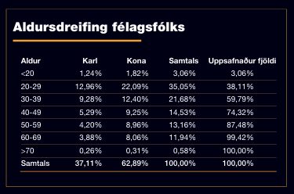
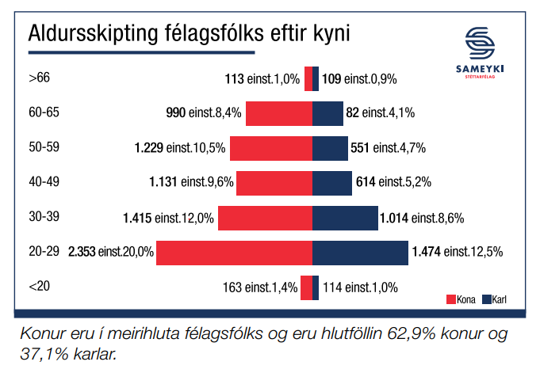
Sameyki í hnotskurn
Nýliðafræðsla
16.308 félagar
14.015 í starfi, 2.293 í Lífeyrisdeild
Konur 63% - Karlar 37%
Meðalaldur: 38,1 ár
Fjölmennasti hópurinn 20-29 ára
Félagsfólk af erlendum uppr. 9,6%
80,7% eru á höfuðborgarsvæðinu
19,3% utan höfuðborgarsvæðisins
Notes:
Tölur úr síðustu ársskýrslu
Félagsfólk er orðið 14.000 talsins + Lífeyrisdeild 2.200
Kynsegin – nokkrir skráðir
Fjölmennasti aldurshópurinn er félagsfólk yngra en 30 ára eða 35% og félagsfólk yngra en 50 ára eru tæplega 75% af heildinni.
Aldurshópurinn 50 til 59 ára mælist um 13% og eldri en 60 ára 12%.
Minna á að ef félagsmaður vill vera í Lífeyrisdeild, þá þarf að skrá sig sérstaklega í hana eftir starfslok.

Slide 5
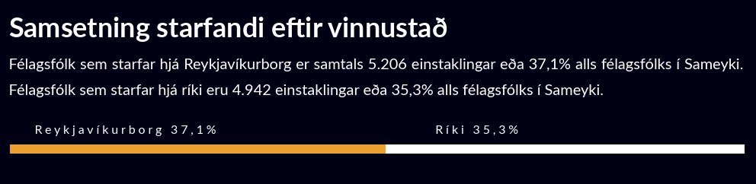
Skipting félagsfólks milli atvinnurekanda
Sveitarfélög, Akranes og Seltjarnarnes
Faxaflóahafnir, Félagsbústaðir, Orkuveitan, Strætó
Klettabær, Ás styrktarfélag og Vinakot
Isavia, Fríhöfnin, Matís, RARIK, RÚV,
Sjálfseignastofnanir og SFV - Samtök fyrirtækja í velferðarþjónustu
Notes:
Þvert yfir eru störf Sameykisfélaga fjölbreytt og krefjast ólíkrar menntunar, getu og hæfni.
Liðlega 7,6% félagsfólks starfa við þjónustu við aldraða sem og þjónustu við fatlað fólk í formi búsetu og dagþjónustu.
Stærstu vinnustaðirnir eru Klettabær, Ás styrktarfélag og Hrafnistuheimilin.
Við þjónustustarfsemi tengda flugi og almenningssamgöngum starfa 5% Isavia ohf. 2,0% - Fríhöfnin 1,1% - Strætó bs. 1,8%
SFV – samtök fyrirtækja í velferðarþjónustu: Alzheimersamtökunum, Andrastöðum - Embla ses., Eir, Skjól og Hömrum, Grundarheimilunum (Ás, Grund, Mörk), Heilsustofnun NLFÍ, Hlíðabæ/Múlabæ, Hrafnistu, Kjarki endurhæfingu, MS setrinu, Reykjalundi endurhæfingu, SÁÁ, Sóltúni (Öldungi) og Sólvangi (Sóltún öldrunarþjónusta) og Vigdísarholti (Sunnuhlíð, Seltjörn, Skjólgarður).
Sjálfseignastofnanir:
Búnaðarsambönd, Bændasamtök Íslands, Dansmenn, Fjölmenningarsetu, Fjölmennt, Kirkjugarðar Reykjavíkurprófastsdæmis, Listaháskóli Íslands, LSR, MS Setrið, Norræna húsið, Reykjalundur, SÁÁ, Staðlaráð Íslands, Styrktarfélag lamaðra og fatlaðra, Tækniskólinn,

Slide 6
Starfsstaðir félagsfólks
Nýliðafræðsla
Starfsstaðir Reykjavíkurborgar eru tæplega 400 talsins, skiptast niður á 7 svið auk skrifstofa ráðhússins.
Félagsfólk Sameykis starfar flest á Skóla- og frístundasviði og Velferðarsviði.
Starfsfólk Reykjavíkurborgar eru um 11 þúsund, í Sameyki eru um 5.200.
Svo eru fyrirtæki að hluta eða öllu leyti í eigu Reykjavíkurborgar, s.s; Orkuveitan, Strætó bs, Faxaflóahafnir, Félagsbústaðir o.fl.
Stofnanir ríkisins eru um150 talsins, fyrir utan opinber hlutafélög eða lögaðila sem eru að hluta eða öllu leyti í eigu ríkisins, s.s; ÁTVR, Isavia, Landsvirkjun o.fl.
Flestar ríkisstofnanir heyra undir dómstólaráðuneyti, mennta- og barnamálaráðuneyti, heilbrigðisráðuneyti og menningar-, nýsköpunar- og háskólaráðuneyti.
Ríkisstarfsmenn eru í kringum 23 þúsund, í Sameyki eru um 5.000
Notes:
Sviðin hjá Reykjavíkurborg eru:
Fjármála og áhættustýringarsvið, Mannauðs og starfsumhverfissvið, Menningar- og íþróttasvið, Skóla- og frístundasvið, Umhverfis og skipulagssvið, Velferðarsvið, Þjónustu og nýsköpunarsvið
Auk þess eru fyrirtæki sem Reykjavíkurborg á hlut í.
Betri samgöngur ohf., Faxaflóahafnir sf., Félagsbústaðir hf., Orkuveita Reykjavíkur, Slökkvilið Höfuðborgarsvæðisins bs., Sorpa bs., Strætó bs.
Undir A-hluta flokkast um 160 stofnanir ríkisins. Sem dæmi um stofnanir í A-hluta eru framhaldsskólar, háskólar, sjúkrahús, heilbrigðisstofnanir, sýslumanns- og lögreglustjóraembætti.
Til B-hluta teljast fyrirtæki og lánastofnanir sem eru undir beinni stjórn ríkisins og rekin eru á ábyrgð ríkissjóðs, starfa á markaði og standa að stærstum hluta undir kostnaði við starfsemi sína. Dæmi um stofnanir í B-hluta eru ÁTVR, og Menntasjóður námsmanna.
Til C-hluta teljast sameignar- eða hlutafélög í meirihlutaeigu ríkisins sem rekin eru á eigin ábyrgð og heyra því ekki með beinum hætti undir ríkið. Dæmi um aðila í C-hluta eru Isavia, Landsnet, Rarik og Landsvirkjun. Auk þess telst Seðlabanki Íslands til C-hluta.
Tölurnar um fjölda félagsmanna teknar úr ársskýrslu. Samkvæmt vef Reykjavíkur eru 9.000 fastir starfsmenn og þá eru 5000 lausráðnir.
Fólkið okkar er mikið í umönnun og menntun

Slide 7
Starfsstaðir félagsfólks frh.
Nýliðafræðsla
Sveitarfélög
Félagsfólk sem starfar á Akranesi og Seltjarnarnesi er félagsfólk í Sameyki í alls konar störfum (sameiningar 2007 og 2013)
Félagsfólk sem starfar hjá öðrum sveitarfélögum var í starfi við flutning málefna fatlaðra til sveitarfélaga árið 2010 og óskuðu eftir að halda áfram félagsaðild (sólarlag)
Samband íslenskra sveitarfélaga er málsvari sveitarfélaganna
Hlutverk þess er að þjóna sveitarfélögum á sviði vinnumarkaðsmála, annast kjarasamningsgerð og hafa fyrirsvar í kjaramálum fyrir þau sveitarfélög sem veita umboð sitt til þess, hafa frumkvæði að rannsóknum og sinna upplýsingagjöf, eftir því sem við á. Sveitarfélögin á Íslandi eru 64, samkvæmt tölum frá 1. janúar 2024.
Notes:
Reykjavíkurborg semur sjálf en Samband íslenskra sveitarfélaga semur annars fyrir sveitarfélögin
Á Akranesi erum við til dæmis með starfsfólk á hjúkrunarheimilum, leikskólum, bókasafninu, áhaldahúsinu. Sama sagan á Seltjarnarnesi
Verkefnastofa Starfsmats sér um starfsmat fyrir Samband íslenskra sveitarfélaga, Reykjavíkurborg og samningsaðila þeirra. https://starfsmat.is/
Starfsmat er:
- aðferð til að leggja samræmt mat á ólík störf
- aðferð til að gera forsendur launaákvarðana sýnilegri
- aðferð til þess að gera rökin á bak við launaákvarðanir skýrari
- leið til að ákvarða sömu laun fyrir sambærileg eða jafnverðmæt störf

Slide 8

Félagsfólk​ og upprunaland
Þýtt efni á vef á ensku og pólsku 9.6% af erlendum uppruna frá 72 þjóðlöndum. Flestir koma frá Póllandi
Upplýsingar á vef
Um Sameyki
Réttindi félagsfólks
Algengar spurningar
Úthlutunarreglur fræðslusjóða
Úthlutunarreglur Styrktar- og sjúkrasjóðs
Notes:
Félagsfólk Sameykis er fjölbreyttur hópur með ólíkan bakgrunn og rekja 9,6% uppruna sinn til 85 landa víðs vegar um heiminn.
Flestir eða 77,6% koma frá 38 ríkjum í Evrópu og eru Pólverjar þeirra fjölmennastir eða 26,7%
og næst fjölmennastir eru Danir sem mælast 8,7%.
Frá Asíu koma 12,7%,
Norður-Ameríku 4,1%,
Suður-Ameríku 2,9%,
Afríku 2,4%
og á Eyjaálfa sína tvo fulltrúa í Sameyki stéttarfélagi í almannaþjónustu og mælast þeir 0,2% af félagsfólki með erlendan uppruna.

Slide 9
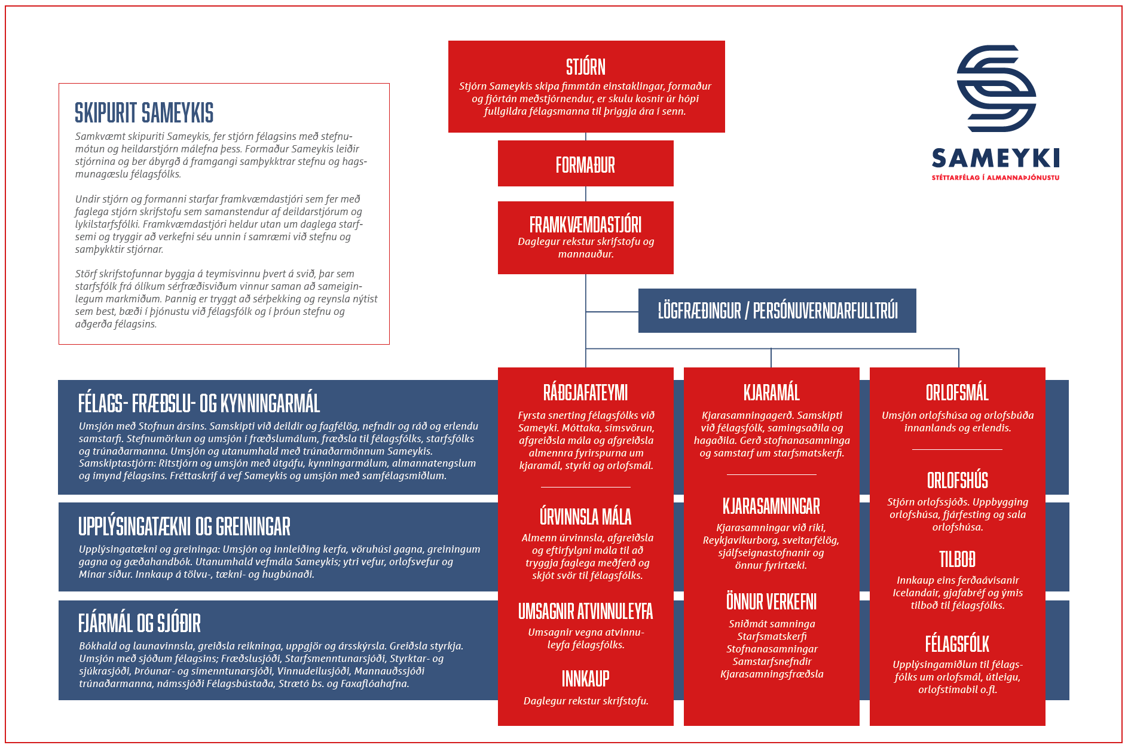
Skipurit í vinnslu, kemur hér

Slide 10
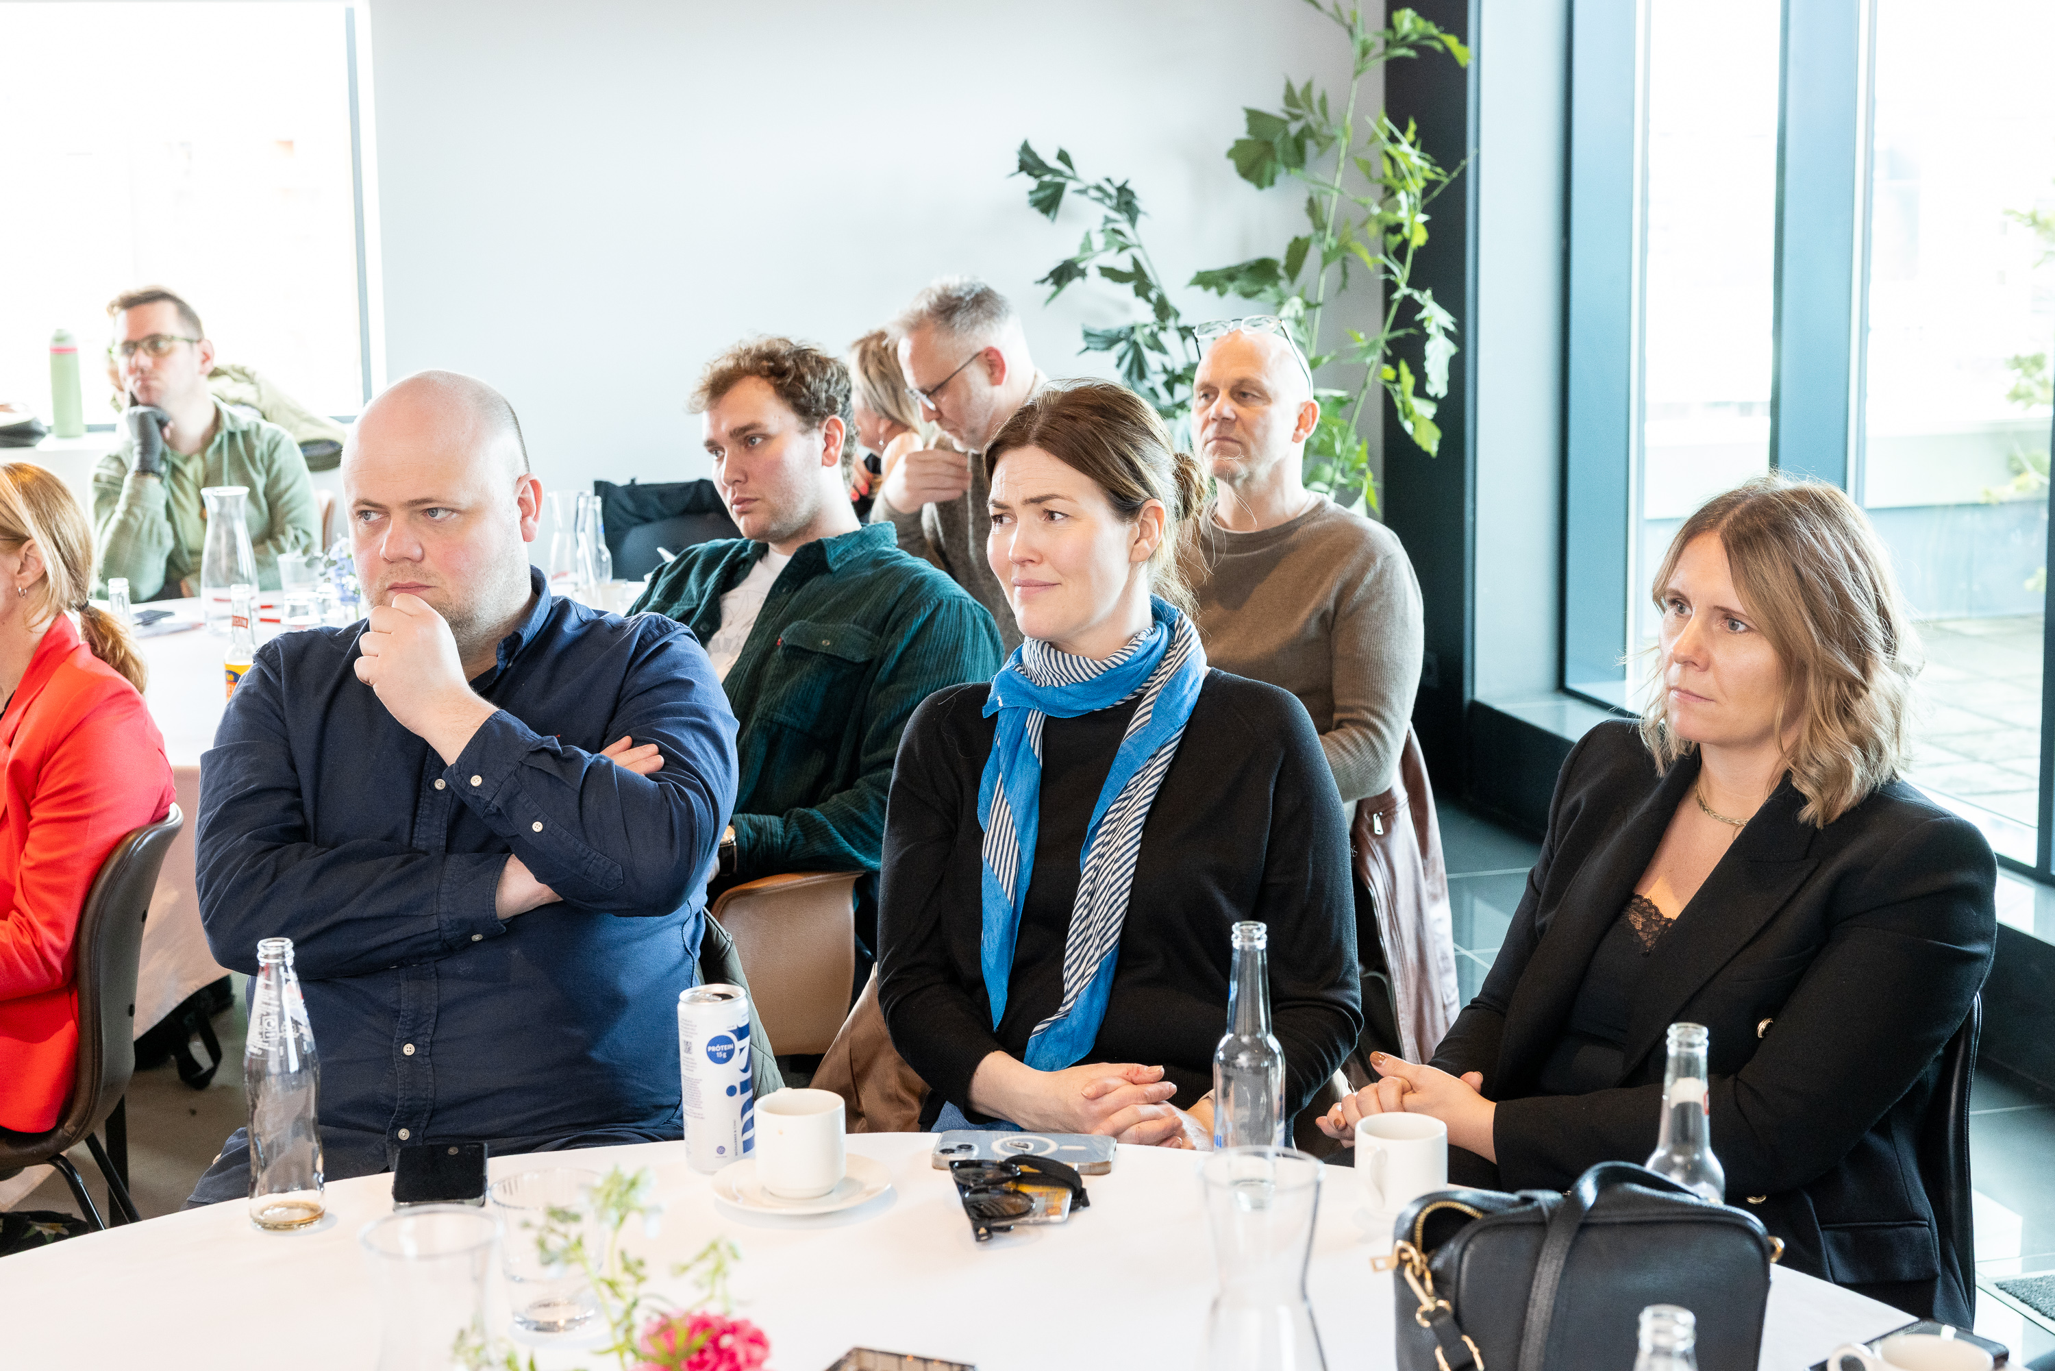
Stjórn Sameykis og skipulag
Aðalfundur æðsta vald félagsins og opinn öllu félagsfólki
Lög Sameykis
Stjórn Sameykis
Trúnaðarmannaráð
Nefndir stjórnir og ráð Sameykis
Fagfélög/deildir
Háskóladeild – samkvæmt lögum
Lífeyrisdeild- samkvæmt lögum
Átta fagfélög/deildir
Erlent samstarf
NSO / NTR
EPSU - www.epsu.org
PSI - publicservices.international
Notes:
Aðalfundur er haldinn skv. lögum fyrir lok mars. Þar er farið yfir reikninga félagsins, skýrslu stjórnar, ákvörðun um félagsgjald, tillögur til lagabreytinga og breytinga á reglum sjóða. Kosið í kjörstjórn stjórn orlofssjóðs, vinnudeilusjóðs, starfsmenntunarsjóðs og styrktar- og sjúkrasjóðs skv. reglum þeirra
Stjórn félagsins, 15 aðilar, formaður og fjórtán meðstjórnendur, er skulu kosnir úr hópi fullgildra félagsmanna til þriggja ára í senn.
Stjórn félagsins fer með æðsta vald í málefnum þess á milli aðalfunda. Útskiptireglan formaður 12 ár, aðrir 9 ár.
Trúnaðarmenn Sameykis eru um 300 talsins og mynda þeir þétt tengslanet um land allt.
NSO Nordic Statstjenestemenns Organisation - ríkið
NTR Nordisk Tjenestemannsråd - sveitarfélög
EPSU The European Federation of Public Service Unions
Sameinar stéttarfélög víðsvegar að úr Evrópu. Hafa áhrif á stefnu og ákvarðanir vinnuveitenda, stjórnvalda og evrópskra stofnana sem hafa áhrif á starfsmenn opinberra starfsmanna, fjölskyldur þeirra og samfélög. EPSU er fulltrúi 8 milljóna opinberra starfsmanna um alla Evrópu. EPSU er Evrópusvæði alþjóðlega sambands opinberra starfsmanna, PSI, og er einnig aðili að Evrópska verkalýðssambandinu (ETUC).
PSI Public service international
Berst fyrir jöfnum aðgangi að góðri og faglegri opinberri þjónustu - og fyrir réttindum launafólks sem veitir hana.

Slide 11
Starfsfólk og verkefni
Nýliðafræðsla
Starfsfólk á skrifstofunni eru núna 24
Formaður
Framkvæmdastjóri
Lögfræðingur og persónuverndarfulltrúi
Ráðgjafarteymi; fyrsta snerting við félagsfólk og úrvinnsla mála
Kjaradeild; túlkun kjarasamninga, samningagerð, starfsmat, stofnanasamningar
Orlofsdeild; orlofsmál
Félagsdeild; trúnaðarmannakerfi, félagsstarf, útgáfu- og kynningarmál, fræðsla
Rekstrardeild; fjármál og fasteignir, utanumhald sjóða, styrkir
Upplýsingatækni; greiningar, gæðamál, vefmál

Slide 12
Félagsstarf Sameykis
Stjórn er kosin af félagsfólki, kjörtímabilið er 3 ár
Trúnaðarmenn á vinnustöðum þar sem eru 5 eða fleiri félagar. Þeir eru kjörnir á vinnustað og mynda trúnaðarmannaráð.
Aðalfundur er æðsta vald félagsins og opinn öllu félagsfólki.
Stjórnir sjóða og nefndir
Morgunverðarfundir og vinnustaðafundir
Jólaball, gróðursetningarferð í Heiðmörk

Slide 13
Hlutverk trúnaðarmannaráðs
Nýliðafræðsla
Trúnaðarmannaráð skipa allir trúnaðarmenn ásamt stjórn.
Í lögum Sameykis kemur meðal annars framm:
Fjalla um kjara- og réttindamál og annast undirbúning kjarasamninga.
Þátttaka í undirbúning aðalfundar, kýs uppstillinganefnd 3ja hvert ár og laganefnd þegar endurskoða þarf lög.
Þátttaka í stefnumótun fyrir félagið ásamt stjórn
Ákveða hvaða fastanefndir starfa, setja þeim reglur og kjósa fulltrúa
Notes:
Lög Sameykis:
25. gr. - Trúnaðarmenn mynda ásamt stjórn Trúnaðarmannaráð.
Hlutverk þess er að fjalla um þau málefni á fundum sínum sem snerta vinnu og aðstöðu trúnaðarmanna í störfum sínum ásamt fræðslu um þau þjóðfélagsmál sem hæst ber hverju sinni og að gagni koma í störfum trúnaðarmanna. Einnig er það hlutverk Trúnaðarmannaráðs að fjalla um kjara- og réttindamál félagsfólks, sérstaklega þegar gera á almenna kjarasamninga. Miða skal við að fundir Trúnaðarmannaráðs séu haldnir að jafnaði í hverjum mánuði utan orlofstíma. Formaður félagsins er jafnframt formaður Trúnaðarmannaráðs.
26. gr. - Trúnaðarmannaráð skal vinna að stefnumótun fyrir félagið í samráði við stjórn og annast undirbúning fyrir aðalfund félagsins, þar á meðal að kjósa uppstillingarnefnd og laganefnd þegar það á við. Á fundum Trúnaðarmannaráðs skal m.a. gerð grein fyrir fjárhagsstöðu sjóða félagsins og lögð fram skýrsla yfir starfsemina einu sinni á ári. Trúnaðarmannaráð skal ákveða hvaða fastanefndir skulu starfa, setja þeim reglur og kjósa í þær. Trúnaðarmannaráð getur einnig stofnað aðrar nefndir eða vinnuhópa innan félagsins í kringum sérstök verkefni. Trúnaðarmannaráð skal fjalla um kjara- og réttindamál og annast undirbúning kjarasamninga.

Slide 14

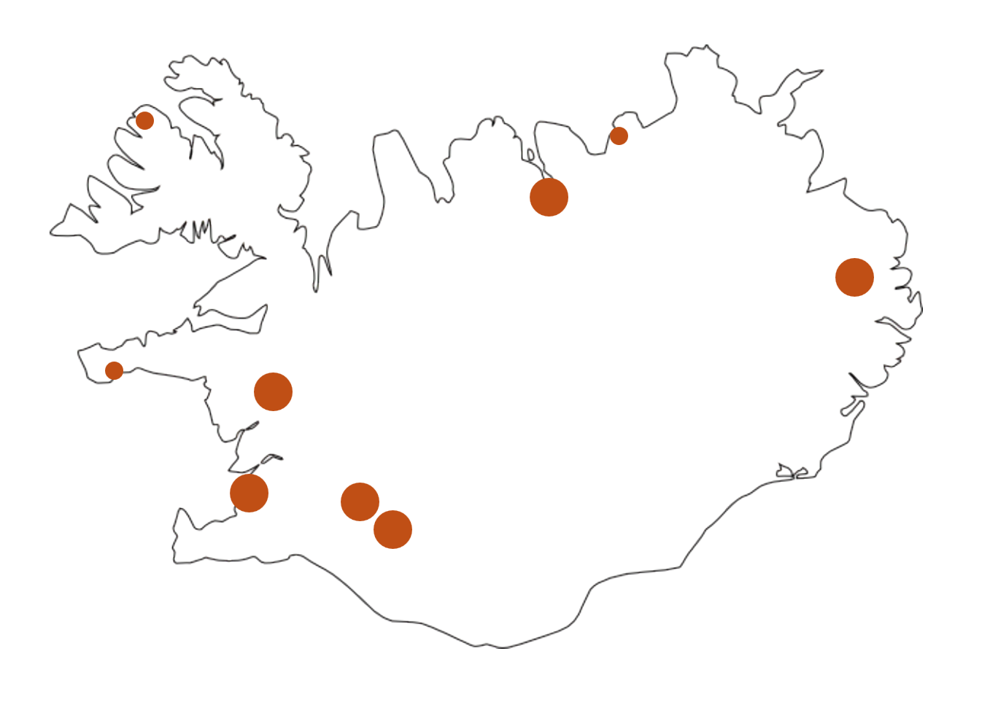

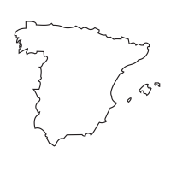

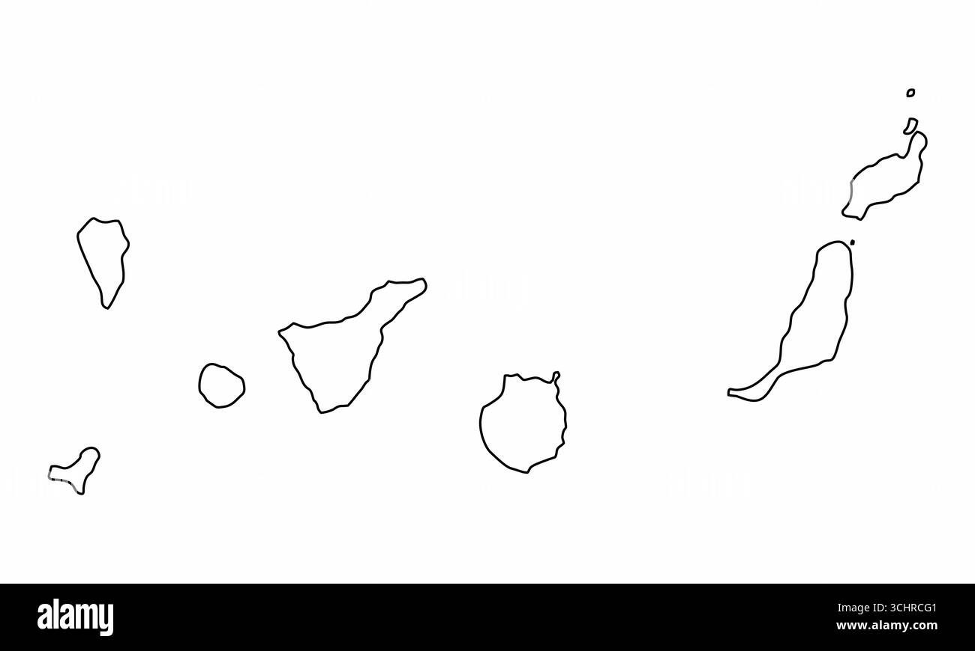
Orlofsmál
10
Norðurland
7 íbúðir/hús á Akureyri
+ 1 heilsárs í Húsavík
+ 2 sumarkostir
3
Vestfirðir
1 heilsárs + 2 sumarkostir
7
Austurland
6 hús á Eiðum (ekki heilsárs)
+ 1 heilsárs á Egilsstöðum
28
Vesturland
Munaðarnes - 23 hús
+ 1 heilsárs á Arnarstapa
+ 2 heilsárs í Húsafelli
+ 1 heilsárs í Svínadal
+ 1 sumarkostur
5
Reykjavík
5 íbúðir
Aðeins í boði fyrir félaga búsetta utan höfuðborgarsvæðis.
3
Spánn
2 íbúðir á Alicante
Raðhús á Tenerife
22
Suðurland
12 hús í byggingu við Úlfljótsvatn
8 hús í Vaðnesi
+2 í Biskupstungum
78 Orlofskostir
Notes:
67 innanlands- 2 erlendis

Slide 15


Kynning Styrktar- og sjúkrasjóður

Slide 16
Úthlutunarreglur Styrktar- og sjúkrasjóðs Sameykis Reglurnar gilda frá 1. júlí 2025 1. Hver á rétt á styrk? 1.1. Félagsfólk þarf að greiða félagsgjöld í 6 mánuði af síðustu 12 mánuðum og þar af 3 mánuði samfellt fyrir umsóknardag til að öðlast rétt á styrkjum. Umsóknir miðast við þá dagsetningu sem umsókn er afgreidd.
Sameyki stéttarfélag í almannaþjónustu
Grettisgötu 89, 105 Reykjavík
sameyki.is

Slide 17
Styrkir veittir hjá styrktarsjóði:
Heyrnatæki
Tæknifrjóvgun
Ferðastyrkur
Sjúkraþjálfun
Krabbameinsleit, skimun vegna blöðruháls- og ristilskrb.
Hjartavernd – áhættumat
Sálfræði-,félags- fjölskylduráðgjöf
Dvöl á heilsustofnun-/meðferðarstofnun
Líkamsrækt
Augnaðgerð
Gleraugna/augnlinsustyrkur
Tannviðgerðir
Fæðingarstyrkur
Dánarbætur
Sérstakar aðstæður
Tengill á úthlutunarreglur á íslensku
Link to the allocation rules in English
Link do zasad alokacji w języku polskim

Slide 18

Sjúkradagpeningar - Úthlutunarreglur
Styrktarsjóður
Réttur sjóðfélaga til dagpeninga á hverjum 12 mánuðum er:
Starfstími síðastliðna 6-12 mánuði, 45 dagar
Starfstími síðastliðna 12 mánuði, 90 dagar
Sjóðfélagi sem hefur áunnið sér 360 daga veikindarétt skv. kjarasamningi á möguleika á sjúkradagpeningum í 45 daga
Upphæð dagpeninga skal vera 80% af meðal heildarlaunum síðustu 12 mánuði. Sé starfstími skemmri skal miðað við meðaltal launa þann tíma. Hámark 750 þús.
Vegna veikinda móður á meðgöngu. Greitt er út sjöunda mánuð meðgöngu. Félagi getur sótt um allt að tveggja mánaða lengingu fæðingarorlofs hjá Fæðingarorlofssjóði vegna veikinda á meðgöngu.
Tengill á úthlutunarreglur á íslensku
Link to the allocation rules in English
Link do zasad alokacji w języku polskim
Notes:
VIRK eflir starfsgetu einstaklinga með heilsubrest sem stefna að aukinni þátttöku og virkni á vinnumarkaði. Þrír Virk ráðgjafar sem starfa hér í BSRB húsinu á þriðju hæð.
Í kjarasamningum í febrúar 2008 sömdu Alþýðusamband Íslands og Samtök atvinnulífsins um nýtt fyrirkomulag starfsendurhæfingar á Íslandi. Í framhaldinu var sjálfseignarstofnunin VIRK Starfsendurhæfingarsjóður stofnuð þann 19. maí og hóf starfsemi sína í ágúst 2008.
Í byrjun árs 2009 komu síðan opinberir atvinnurekendur og stéttarfélög opinberra starfsmanna að VIRK sem stofnaðilar. VIRK varð þar með fyrsta stofnunin sem allir helstu aðilar vinnumarkaðarins stóðu saman að.
Árið 2023 voru 2304 nýir einstaklingar í þjónustu og sama ár voru 1604 útskrifaðir frá VIRK
Árið 2010 voru 1155 nýir einstaklingar í þjónustu og sama ár voru 346 útskrifaðir

Slide 19

Sameyki stéttarfélag í almannaþjónustu
Grettisgötu 89, 105 Reykjavík
sameyki.is

Slide 20
Úthlutunarreglur Starfsmenntunarsjóðs Gilda frá 1. september 2025 1. Hver á rétt á styrk? 1.1. Félagsfólk þarf að greiða félagsgjöld í 6 mánuði af síðustu 12 mánuðum til að öðlast rétt á styrkjum. Umsóknir miðast við þá dagsetningu sem umsókn er afgreidd.
Sameyki stéttarfélag í almannaþjónustu
Grettisgötu 89, 105 Reykjavík
sameyki.is

Slide 21
Styrkir veittir hjá Starfsmenntunarsjóði:
Framhaldskólanám
Háskólanám
Lífsleikni/sjálfstyrking (hámark 50.000)
Náms- og kynnisferð erlendis (hámark 140.000)
Náms og kynnisferð innlanlands (hámark 55.000)
Greitt er að hámarki 140.000 kr. samtals í styrk á 24 mánaða tímabili úr sjóðnum.
Raunfærnimat/ staðfesting á færni
Ráðstefnur
Starfsréttindanámskeið (hámark 100.000)
Námskeið
Námstengdur ferðastyrkur innanlands (einu sinni á 24 mánaða timabili)

Slide 22
Starfsþróunarstyrkir
Háskólanám ótengt starfi*
Háskólanám tengt starfi
Námskeiðsgjald
Greitt er að hámarki 370.000 kr. samtals í styrk á 24 mánaða tímabili
*Vegna háskólanáms ótengt starfi greitt er að hámarki 185.000 kr. samtals í styrk á 24 mánaða tímabili
Ráðstefna
Skólagjald
Staðarlota - Ferðastyrkur innanlands (einu sinni á önn)

Slide 23

Upplýsingar til félagsfólks
MÍNAR SÍÐUR Styrkir og sjóðir, mín kjör, félagsskírteini, afslættir, orlofsvefur samskipti o.fl.
Sameyki.is - Upplýsingar, fréttir, kjarasamningar, orlofshús o.fl.
Tímarit Sameykis - gefið út 4 sinnum á ári
Sértímarit; orlofsblað, ársskýrsla, stofnun ársins
Facebook og Instagram
www.facebook.com/sameyki
www.Instagram.com/sameyki
Veffréttabréf send út eftir þörfum

Slide 24

Starfsþróun
Sameyki leggur áherslu á að félagsfólk eigi kost á að mennta sig:
Fræðslusetrið Starfsmennt frítt nám fyrir megnið af félagsfólki, starfs- og námsráðgjöf og raunfærnimat
Framvegis miðstöð símenntunar
Gott að vita námskeið og fyrirlestrar frítt fyrir félagsfólk Víða um land
Vinnustaðir geta sótt um styrki vegna fræðsluverkefna
Launað námsleyfi, sjá í kjarasamningum
Gróska og vöxtur

Slide 25
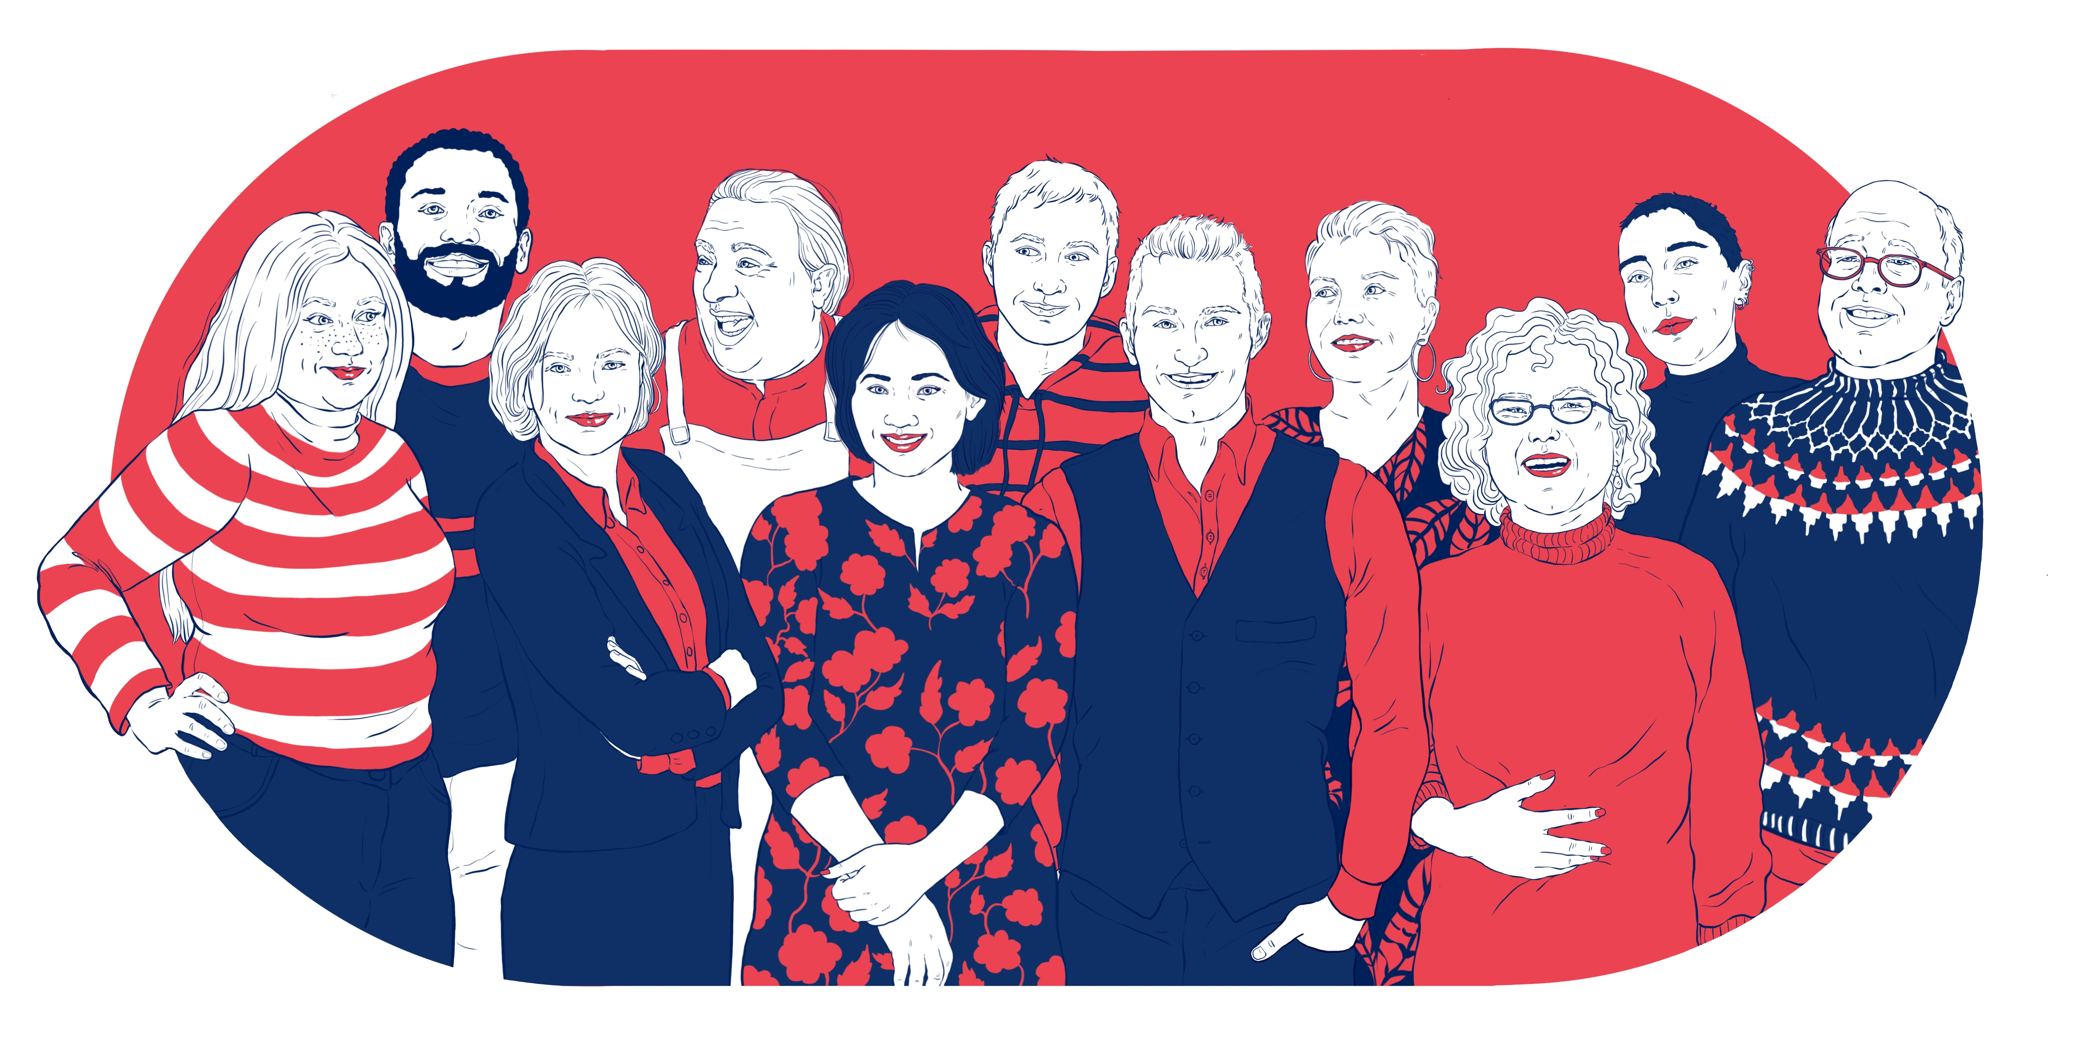
Takk fyrir

